Slide 1
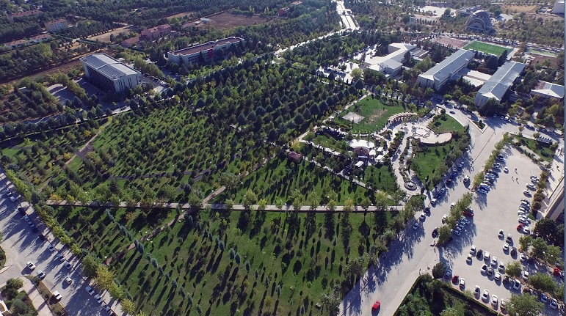
Yükseköğretimde İklim Kriziyle Mücadele
Üniversitelerin iklim krizine karşı oynadığı kritik rolü keşfedelim ve geleceğimiz için birlikte nasıl adım atabileceğimizi öğrenelim.
Harun Güneş

Slide 2
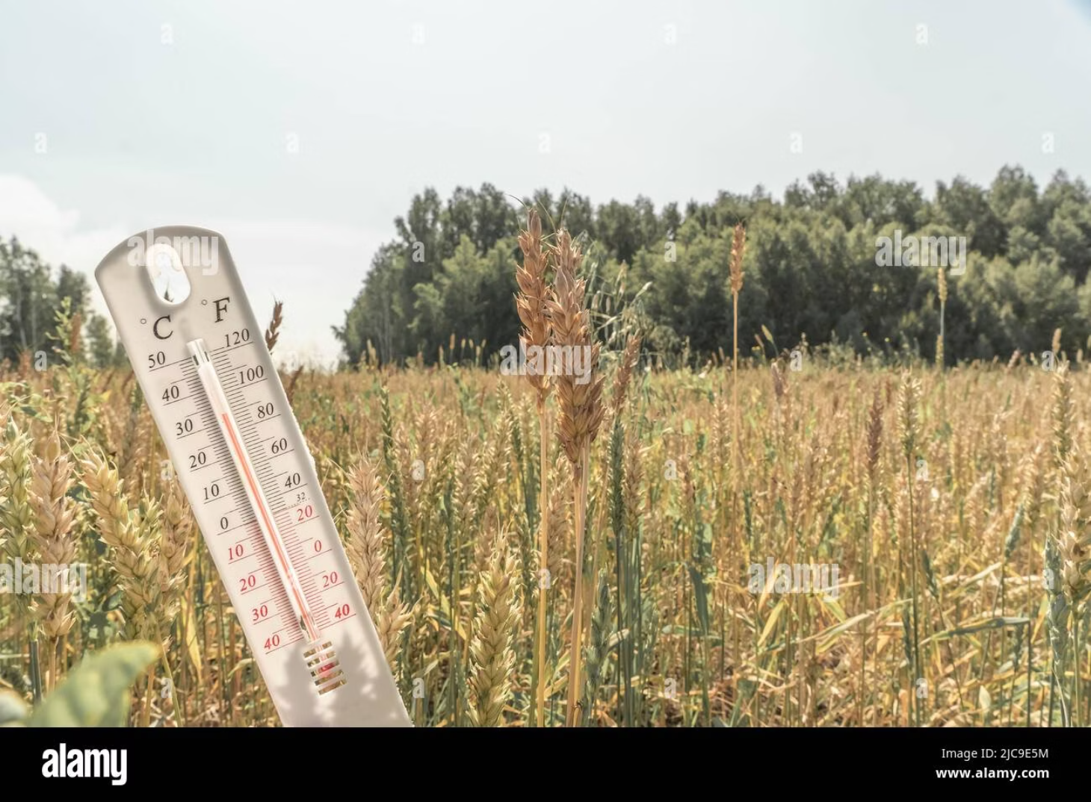
İklim Krizi: Artık Görmezden Gelemeyiz
Hepimiz hava durumundaki değişimleri fark ediyoruz, değil mi? Yazlar artık daha sıcak, yağmurlar dengesiz, barajlar dolmuyor… İşte tüm bunların ortak sebebi: İklim krizi.
Bu değişimler artık hayatımızın bir parçası haline geldi. Yaz aylarında rekor sıcaklıklar, kuraklık ve beklenmedik hava olayları günlük yaşamımızı doğrudan etkiliyor.
Geçtiğimiz yaz kaç kez "Hava çok sıcak" dedik?

Slide 3




İklim Krizinin Temel Nedenleri
Bilim insanları açıkça belirtiyor: Bu kriz insan eliyle oluştu. Sorunu anlamak, çözümün ilk adımıdır.
Fosil Yakıt Kullanımı
Ormansızlaşma
Kömür, petrol ve doğal gaz kullanımı atmosfere milyonlarca ton sera gazı salıyor
Oksijen üretimini azaltırken, karbon tutma kapasitemizi yok ediyoruz
Aşırı Tüketim
Atık Üretimi
Sürdürülemez tüketim alışkanlıkları kaynakları hızla tüketiyor
Plastik ve diğer atıklar çevreyi kirletiyor, geri dönüşüm yetersiz kalıyor
Öğrenciler olarak en büyük karbon ayak izimizi ulaşım oluşturuyor - otobüsler, arabalar ve özellikle uçak yolculukları. Plastik tüketimi ikinci sırada geliyor.

Slide 4
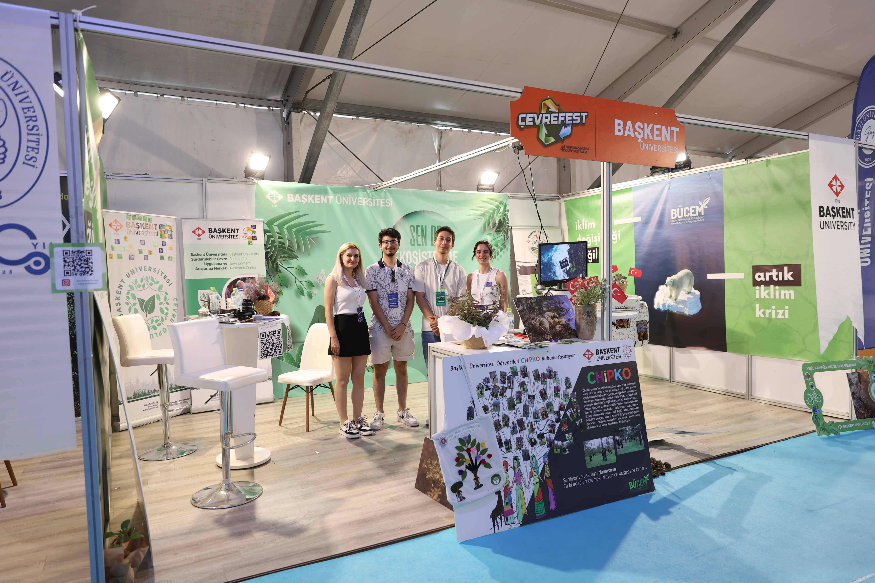
Yükseköğretimin Dönüştürücü Rolü
Üniversiteler sadece diploma veren kurumlar değil - geleceği şekillendiren, bilgi üreten ve toplumu değiştiren güç merkezleridir.
Eğitim ve Farkındalık
İklim krizi derslerini müfredata eklemek, seminerler ve konferanslar düzenlemek
Sürdürülebilir Kampüs
Güneş enerjisi, atık su arıtma, geri dönüşüm sistemleri kurmak
Araştırma ve İnovasyon
Yeşil teknolojiler geliştirmek, çözüm odaklı projeler üretmek
ÖĞRENCİLER MİNİK BİR TOHUM BANKASI KURDULAR.
POLEN TÜRLERİNİN HAVA KİRLİLİĞİ ÜZERİNDEKİ ETKİLERİ ANALİZ EDİLDİ
YEŞİL ZİNCİRİN GÜÇLÜ HALKALARI: ÇEVRE FİRMALARI İLE GÖRÜŞÜLDÜ.
Toplumsal Liderlik
Çevre politikalarını etkilemek, yerel yönetimlerle işbirliği yapmak

Slide 5
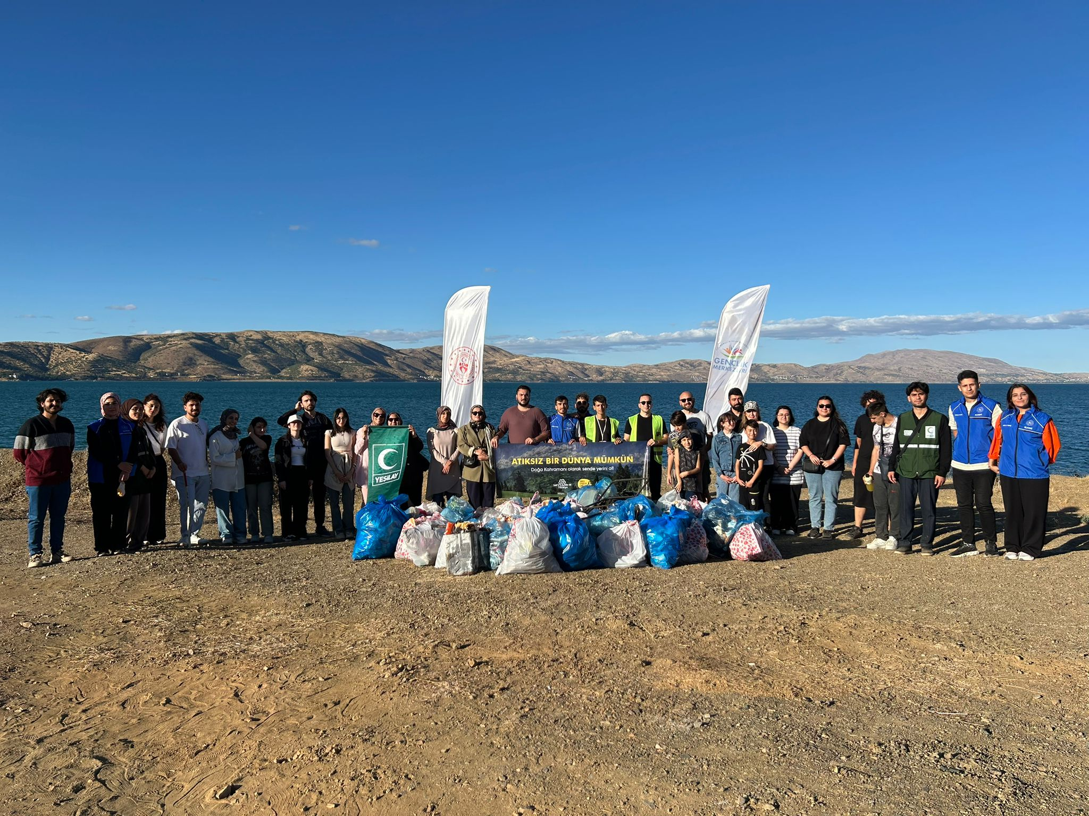
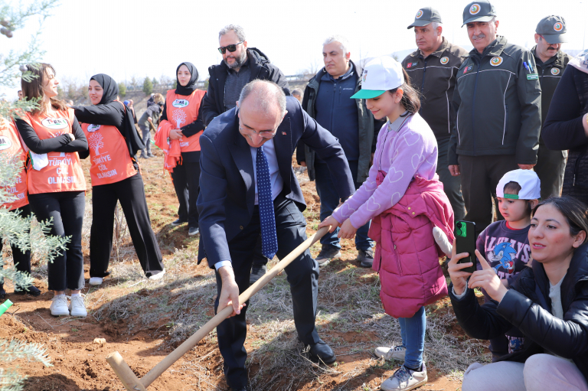
Dünya ve Türkiye'den İlham Veren Örnekler
Dünyadan: Stanford Üniversitesi
Kampüsün tamamını %100 yenilenebilir enerjiyle çalıştırıyor. 65.000 ton CO2 emisyonunu azalttı - bu, 14.000 arabanın yoldan çekilmesi demek!
Türkiye'den Öncüler
Boğaziçi Üniversitesi: İklim Değişikliği ve Politikaları Uygulama ve Araştırma Merkezi kurdu
ODTÜ: Kampüsünü doğal bir arboretum haline getirdi, 3000'den fazla ağaç türü barındırıyor
Fırat Üniversitesi: Öğrenci toplulukları doğa yürüyüşleri, fidan dikimi ve çevre temizliği organize ediyor
Soru: Sizce bizim kampüsümüz daha çevreci hale gelmek için neye ihtiyaç duyuyor?

Slide 6
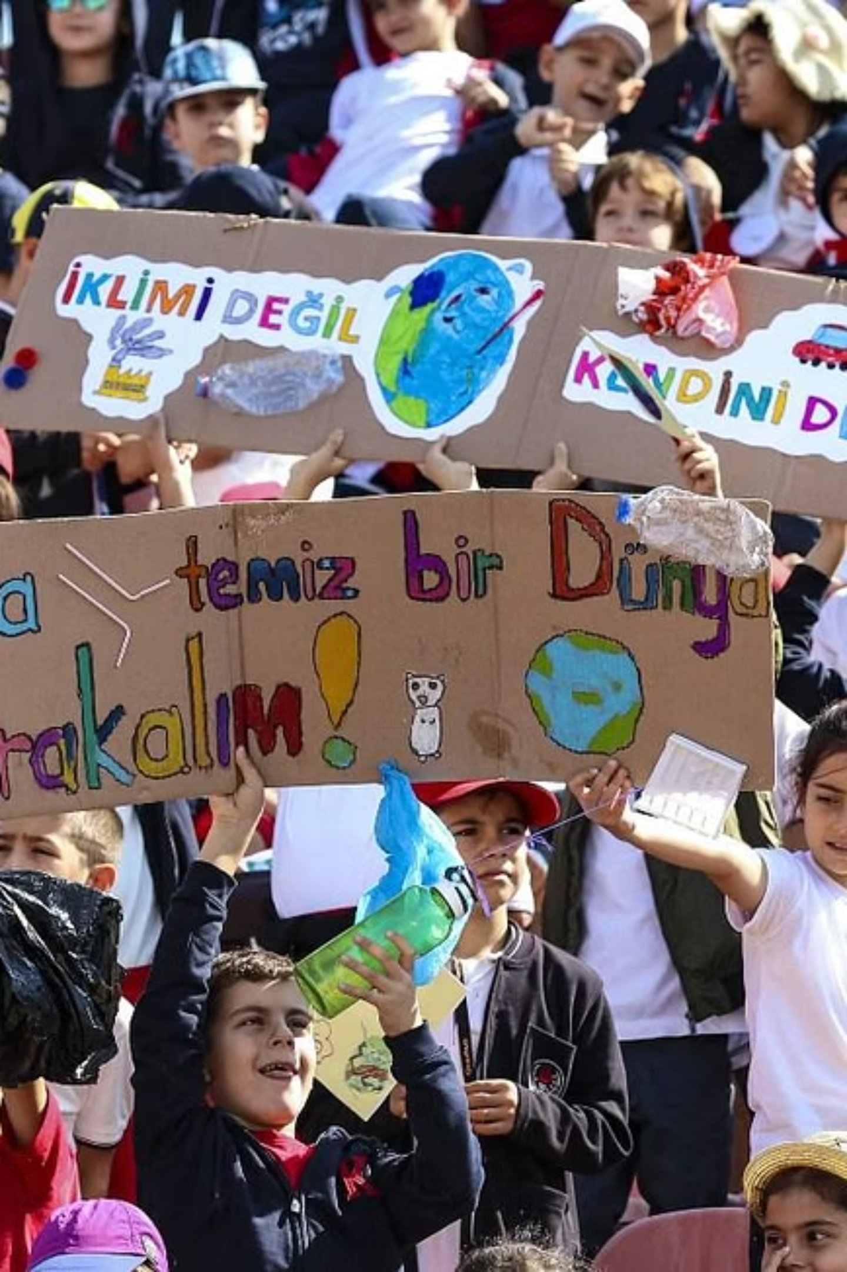




Her Öğrenci Bir Değişim Elçisidir
"Ben tek başıma ne yapabilirim ki?" diye düşünüyor musunuz? Bir öğrencinin bile davranışı domino etkisi yaratabilir.
Plastik Yerine Cam
Yeniden kullanılabilir su şişesi ve alışveriş çantası kullanarak yılda ortalama 167 plastik şişenin önüne geçebilirsiniz
Enerji Tasarrufu
Gereksiz ışıkları kapatmak, elektronik cihazları fişten çekmek - basit ama etkili adımlar
Topluluklara Katılın
Yeşil kampüs, çevre kulüpleri ve gönüllü çevre organizasyonlarında yer almak kolektif etkiyi artırır
Ses Çıkarın
Sosyal medyada farkındalık oluşturun, çevrenizdeki insanları bilgilendirin ve ilham verin
"Yanınızdaki kişiyle konuşun: Öğrenciler olarak iklim için en basit ne yapabiliriz? Küçük adımlar büyük değişimlere yol açar."

Slide 7

Geleceği Birlikte Yaratma Zamanı
İklim krizi bir çevre meselesi değil, bir gelecek meselesidir
Biz gençler, hem bilgiyle hem de davranışlarımızla bu değişimin lideri olabiliriz. Eğitimli, bilinçli ve kararlı bir nesil olarak gezegenimizin geleceğini şekillendirebiliriz.
1
Bugün karar verin
Çevreye dair bir alışkanlığınızı değiştirmeye söz verin
3
Yarın harekete geçin
Kampüsünüzdeki çevre girişimlerine katılın
2
Her gün ilham olun
Çevrenizdeki insanları da bu değişime dahil edin

Slide 8
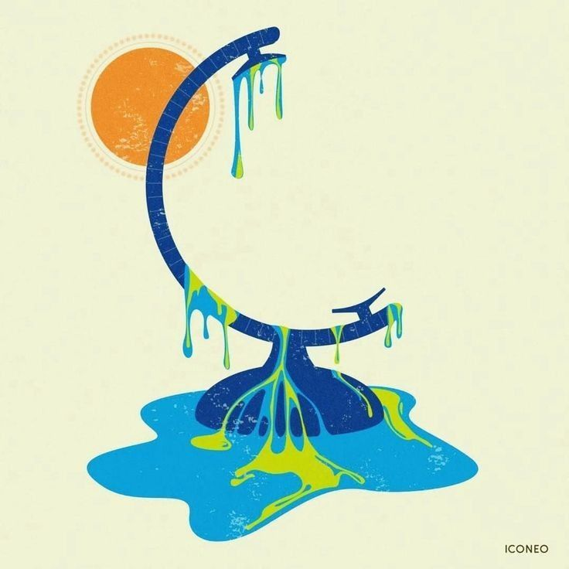

Slide 9
🌿 Doğa Bize Sesleniyor
Artık Onu Dinleme Zamanı
İklim krizi karşısında sessiz kalmak bir seçenek değil. Her birimiz, aldığımız küçük kararlarla büyük bir farkın parçası olabiliriz. Üniversiteler bu dönüşümün merkezinde yer alırken, asıl güç sizin ellerinizde - bugünün öğrencileri, yarının liderlerinde.
Şimdi söz verme zamanı: Bugünden itibaren çevreye dair hangi alışkanlığınızı değiştireceksiniz? Bu soruyu kendinize sorun ve harekete geçin.
Birlikte daha yeşil, daha sürdürülebilir bir gelecek inşa edebiliriz. Çünkü değişim bizimle başlıyor.

